Slide 1
MATERI
MSIM4204 JARINGAN KOMPUTER
Aktivitas Belajar 7
Protokol Routing dan Layer Transport
Sistem Informasi
Fakultas Sains dan Teknologi
Universitas Terbuka

Slide 2
Protokol Routing
Salah satu fungsi dari protokol IP adalah membentuk koneksi dari berbagai macam bentuk interface yang berbeda. Sistem yang melakukan tugas tersebut disebut IP router. Tipe dari perangkat ini terpasang dua atau lebih bentuk interface dan meneruskan datagram antar jaringan.
Ketika mengirim data ke tujuan, suatu host akan melewati sebuah router terlebih dahulu. Kemudian router akan meneruskan data tersebut hingga tujuannya. Data tersebut mengalir dari router satu ke router yang lain hingga mencapai host tujuannya. Tiap router melakukan pemilihan jalan untuk menuju ke hop berikutnya.

Slide 3
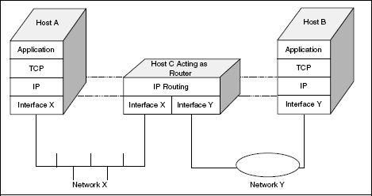
Gambar berikut menunjukkan sebuah jaringan di mana host C meneruskan paket data antara jaringan X dan jaringan Y. Routing table pada tiap perangkat digunakan untuk meneruskan paket data pada jaringan tiap segmen

Slide 4
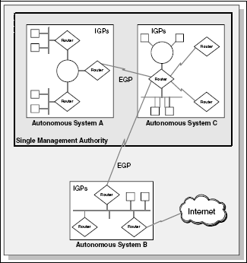
AUTONOMOUS SYSTEM
Autonomous System (AS) merupakan bagian dari memahami protokol routing. AS merupakan bagian logical dari Jaringan IP yang besar. AS biasanya dimiliki oleh sebuah organisasi jaringan. AS diatur oleh sebuah managemen resmi. AS dapat dikoneksikan dengan AS lainnya, baik publik maupun privat

Slide 5
TIPE IP ROUTING DAN ALGORITMA IP ROUTING
Terdapat 2 cara untuk membangun table routing, yaitu:
Static Routing: routing ini dibangun berdasarkan definisi dari adminstrator.
Dynamic Routing: algoritma ini dapat membuat perangkat router untuk dapat menentukan jalur routingnya secara otomatis, dengan cara menjelajah jaringan tersebut dan bertukar informasi routing antar router. Terdapat 3 kategori tentang algoritma dinamik, yaitu:
Distance Vector
Link State
Hybrid

Slide 6
Routing Information Protocol
Routing Information Protocol (RIP) adalah protokol routing yang menggunakan algoritma distance vector, yaitu algortima Bellman- Ford. Pertama kali diperkenalkan pada tahun 1969 dan merupakan algoritma routing yang pertama pada ARPANET.

Slide 7
Open Shortest Path First
Open Shortest Path First (OSPF) merupakan protokol routing berbasis link state, termasuk dalam interior Gateway Protocol (IGP). Menggunakan algoritma Dijkstra untuk menghitung shortest path first (SPF). Menggunakan cost sebagai routing metric. Setelah antar router bertukar informasi maka akan terbentuk database link state pada masing-masing router.

Slide 8
Enhanced Interior Gateway Routing Protocol
Enhanced Interior Gateway Routing Protocol (EIGRP) merupakan protokol routing yang dibuat CISCO. EIGRP termasuk protokol routing dengan algoritma hybrid.
EIGRP menggunakan beberapa terminologi, yaitu:
Successor: istilah untuk jalur yang digunakan untuk meneruskan paket data.
Feasible Successor: istilah untuk jalur yang akan digunakan untuk meneruskan data apabila successor mengalami kerusakan.
Neighbor table: istilah yang digunakan untuk tabel yang berisi alamat dan interface untuk mengakses ke router sebelah.
Topology table: istilah yang digunakan untuk tabel yang berisi semua tujuan dari router sekitarnya.
Reliable transport protocol: EIGRP dapat menjamin urutan pengiriman data.

Slide 9
Border Gateway Protocol
Konsep dan terminologi BGP
Operasional BGP

Slide 10
Proses Routing di Sistem UNIX
Selain menggunakan mesin router, protokol routing juga dapat dijalankan pada sistem UNIX dengan bantuan beberapa aplikasi antara lain:
RouteD : mendukung interior routing dengan mengimplementasikan RIP
GateD : mendukung interior dan eksterior routing dengan mengimplementasikan OSPF, RIPv2, BGP-4
Quagga : mendukung interior dan eksterior routing dengan mengimplementasikan OSPFv3, RIPv1, RIPv2, RIPng, BGP4

Slide 11
Layer Transport
Dua protokol penting pada layer transport, yaitu:
User Datagram Protocol (UDP)
Transmission Control Protocol (TCP)

Slide 12
Port dan Socket
Port digunakan untuk melakukan proses komunikasi dengan proses lain pada jaringan TCP/IP. Port menggunakan nomer 16 bit, digunakan untuk komunikasi host-to-host
Interface socket merupakan bagian dari Application Programming Interface (API) yang digunakan untuk protokol komunikasi.

Slide 13
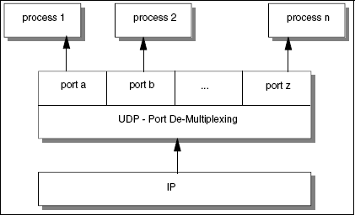
User Datagram Protocol
Di mana UDP tidak memiliki fungsi reliabilitas data, flow control, dan error-recovery untuk komunikasi IP. UDP memiliki proses seperti multiplexing/demultiplexing untuk mengirimkan datagram dari port menuju IP datagram. Karena itu UDP juga disebut sebagai connectionless-oriented protocol

Slide 14
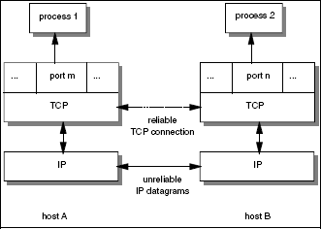
Transmission Control Protocol
TCP memberikan fasilitas untuk aplikasi dibandingkan UDP, karena TCP memberikan error recovery, flow control, dan reliabilitas. TCP biasa disebut sebagai protokol berbasis connection-oriented.
Dua proses komunikasi menggunakan koneksi TCP disebut Interprocess Communication (IPC)

Slide 15
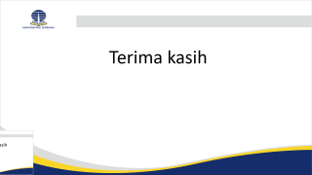

Terima kasih

